Slide 1
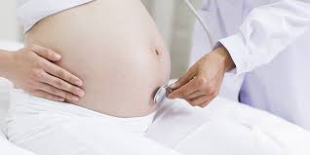
Streptococcus agalactiae
EGB
DRA. MARIA ALEJANDRA URUEÑA
2024

Slide 2
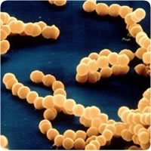

EGB
Streptococcus agalactiae

Slide 3
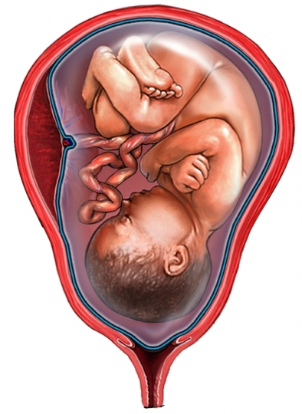
EGB
Coloniza intermitentemente 10-40% de mujeres embarazadas
El EGB tiene selectiva patogenicidad para la mujer embarazada y el RN
Transmisión vertical: trabajo de parto o ruptura de membranas
La infección por EGB es una de las principales causas de morbimortalidad neonatal
COLONIZACIÓN 2-16 %
TRANSITORIA
INTERMITENTE
PERSISTENTE

Slide 4
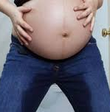
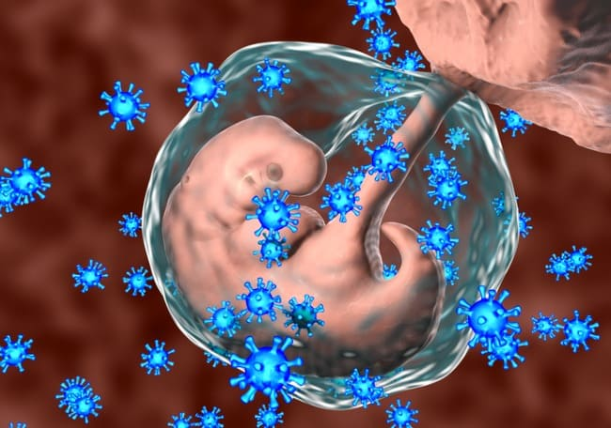
egb
El 50 A 70 % de los RN de madres portadoras son colonizados por EGB, mientras que solo el 5% de los RN de madres en que EGB no se detecta por cultivo están colonizados
En ausencia de medidas de prevención, entre el 1 y el 2% de los RN colonizados desarrollan una infección precoz
Se calcula que en Argentina, con 700.000 nacimientos anuales, se presentan alrededor de 500 casos de RN con sepsis precoz por EGB, cada año.
Como consecuencia de la infección, el 25-30% de los RN afectados padecen importantes secuelas neurológicas

Slide 5
COLONIZACIÓN MATERNA POR EGB
Reservorios de EGB: introito vaginal y el TGI
Alta colonización materna por EGB… durante el embarazo UC + EGB
La mitad de las embardas colonizadas por EGB, tienen sus parejas colonizadas...causa de la colonización intermitente y transitoria

Slide 6

egb
El principal factor de riesgo para el contagio del recién nacido es la presencia de EGB en el tracto genitourinario y gastrointestinal materno durante el parto
Instituto de Maternidad

Slide 7
Infección por EGB
Espectro clínico de la infección perinatal
embarazada
RN
Inf. Urinaria
Corioamnionitis
Muerte intraútero
Parto prematuro
Endometritis
Bacteriemia
Inf. Temprana o tardía
Sepsis
Meningitis
Neumonía
Bacteriemia
Infecciones focales
* Mortalidad 5-20%
# 90% sintomáticos en las primeras 12 h de vida

Slide 8

FACTOrES DE RIESGO PARA LA INFECCIÓN NEONATAL PRECOZ POR eGB
Colonización materna intraparto por EGB,
Prematuridad (< 35 semanas)
Ruptura prolongada de membranas (≥ 18 horas)
Fiebre materna (definido como 1 pico ≥39 ºC o 2 picos ≥38ºC separados per 30 min)
Urocultivo positivo para SGB durante la gestación
Hijo anterior con infección neonatal precoz por SGB

Slide 9
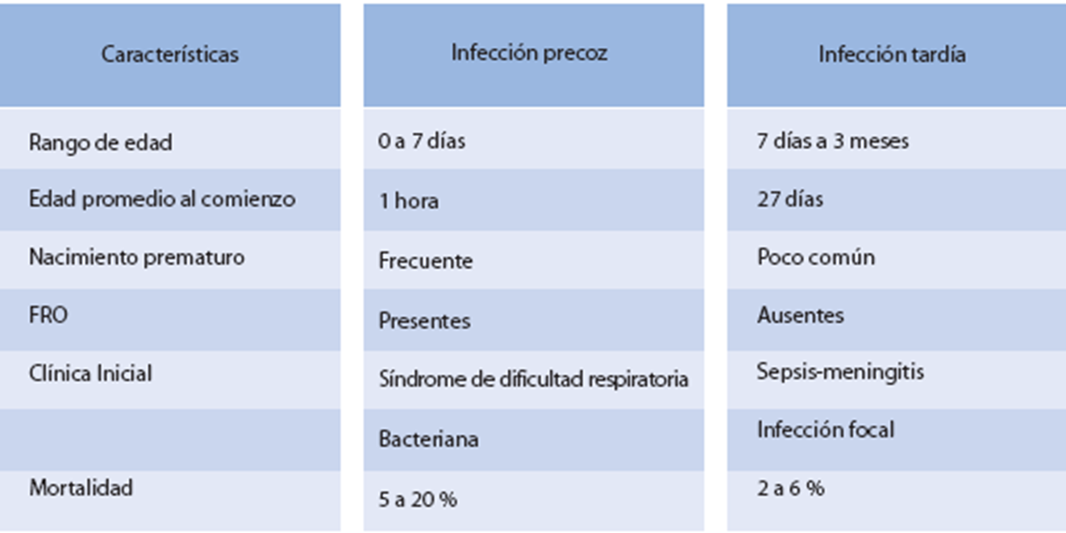
Infección neonatal por EGB. Síndromes clínicos

Slide 10

Prevención de la Sepsis Neonatal por EGB
Estudio de colonización materna
Se recomienda practicar cultivo recto-vaginal a todas las mujeres embarazadas entre la 35 y 37 semanas de gestación
El estudio debe repetirse si han pasado más de 5 semanas desde su realización hasta el parto
El resultado debe estar disponible en el momento del parto

Slide 11
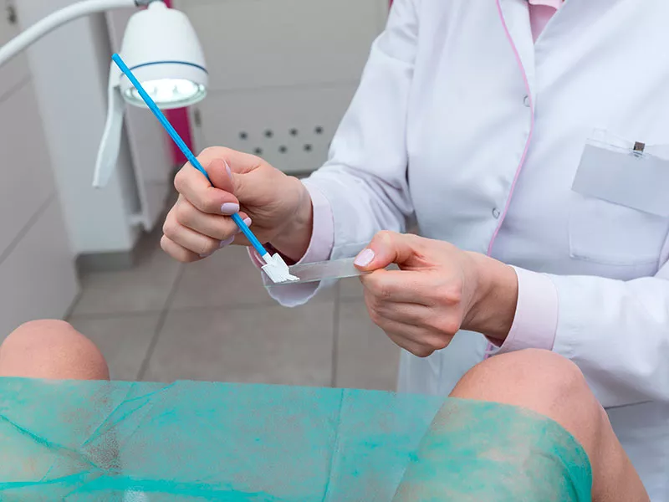
CRIBADO GESTACIONAL
A TODAS LAS GESTANTES entre las 35 y las 37 semanas (de preferencia en la semana 36).
En gestaciones gemelares y con riesgo de prematuridad se adelantará a las 33-35 semanas
2 ESTRATEGIAS:
la administración de antibióticos sólo a las mujeres con factores de riesgo
el cribado universal de las gestantes y tratamiento de las pacientes con cribado positivo (además de las pacientes de riesgo)
(80% reducción estimada de infección neonatal precoz)

Slide 12
Quedan excluido del cribado:
1) Gestantes con un hijo anterior con infección neonatal precoz por SGB. La profilaxis antibiótica está indicada incluso si se realiza frotis vagino-rectal con resultado negativo
2) Gestantes en las que se detecte SGB en orina (> 10⁴ UFC/ml) durante la gestación. La profilaxis antibiótica está indicada incluso si se realiza frotis vagino-rectal con resultado negativo
3) Gestantes con cultivo vaginal-rectal positivo para SGB en algún momento previo de la gestación actual

Slide 13
Validez de los resultados
un resultado negativo tiene una validez máxima 5 semanas.
En caso de que no se produjese el parto desde la toma del cultivo hasta pasado este período, deberá recogerse una nueva muestra para cultivo.
Otras situaciones donde se deberá realizar:
riesgo de parto prematuro, incluyendo RPM.
en caso de finalización de la gestación por patología materna o fetal

Slide 14
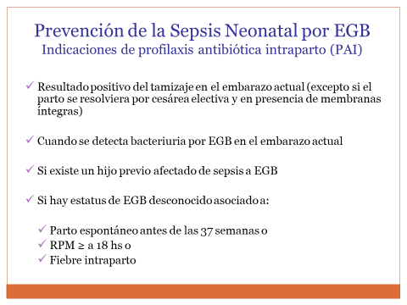

Slide 15
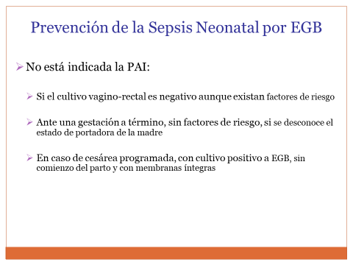

Slide 16
Profilaxis adecuada mínimo 2 DOSIS ANTES DEL NACIMIENTO
De segunda elección:
De elección prioritaria:
En caso de alergia a la penicilina y derivados*:
Penicilina G sódica
5.000.000 UI, EV
Repetir 2.500.000 UI, EV, cada 4 horas hasta que se produzca el parto.
Ampicilina 2 g EV.
Luego 1 g EV cada 4 hs. hasta que se produzca el parto.
cefazolina/cefalotina 2g endovenosa, luego 1gVcada 8 hs hasta el parto,
o clindamicina 900 mg
endovenosa cada 8 horas hasta el parto.
• En caso de alergia mayor a la Penicilina y derivados**
Clindamicina igual esquema al anterior.
• En caso de resistencia del EGB a la Clindamicina:
Vancomicina 1g endovenosa cada 12 horas hasta el parto.
LA PROFILAXIS INTRAPARTO REDUCE LA SEPSIS NEONATAL PRECOZ EN UN 80 %

Slide 17
Instituto de maternidad Tucumán 2023
Portación EGB embarazadas
Aislamientos EGB
1552 muestras procesadas
198 positivas EGB
12, 76%
22 UROCULTIVOS…..22
Hemocultivos en NEO…2
Hemocultivos en EMBARAZADAS….2
ISQ….1

Slide 18

Gracias
ALEJANDRA URUEÑA

